Slide 1



אשכול ב'-
התמצאות
במישור ובמרחב

Slide 2
יחידה ראשונה
היקפים של צורות גיאומטריות

Slide 3

משימת פתיחה
עמוד 2

Slide 4
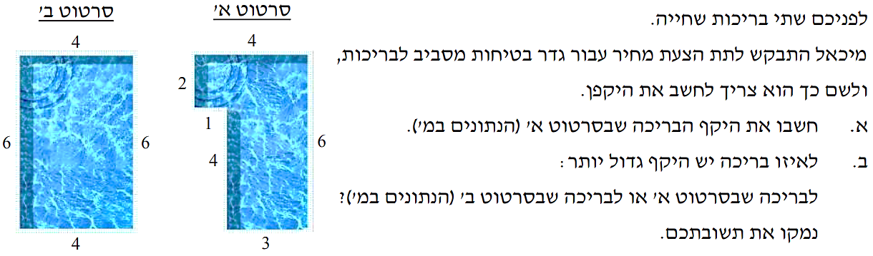

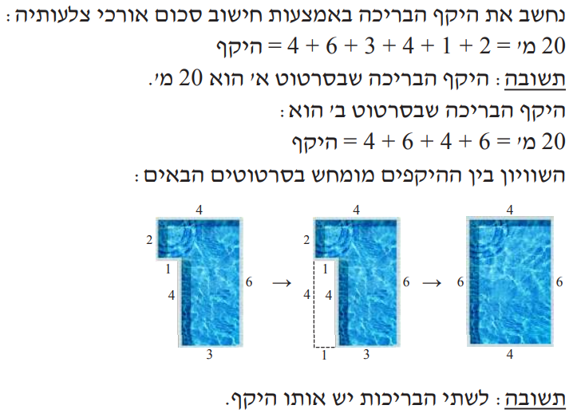

Slide 5


Slide 6
יחידה ראשונה
היקפים של צורות גיאומטריות
היקף בחיי היום יום

Slide 7
דוגמה פתורה
עמוד 3

Slide 8
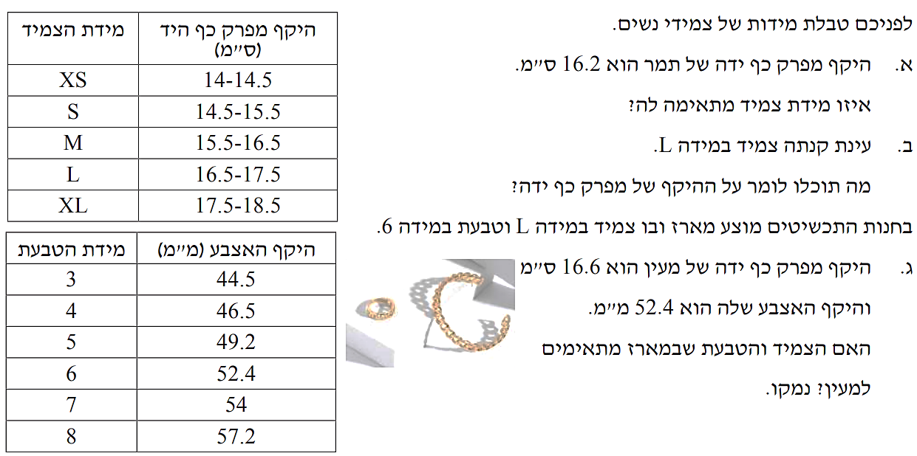

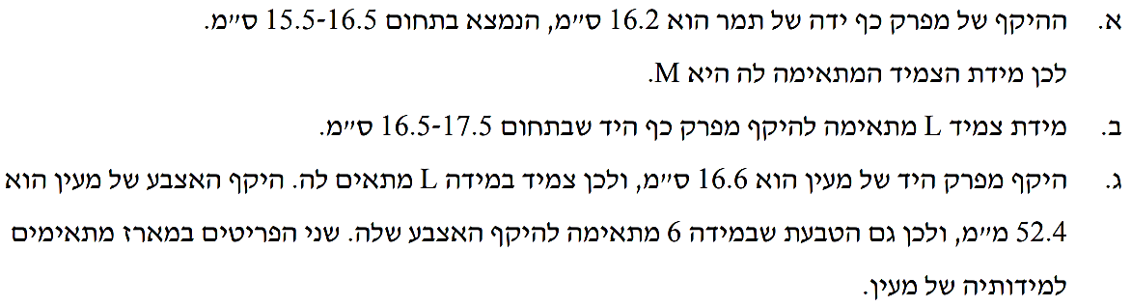

Slide 9


Slide 10
יחידה ראשונה
היקפים של צורות גיאומטריות
היקף משולשים
א. היקף משולשים

Slide 11
דוגמה פתורה
עמוד 5

Slide 12
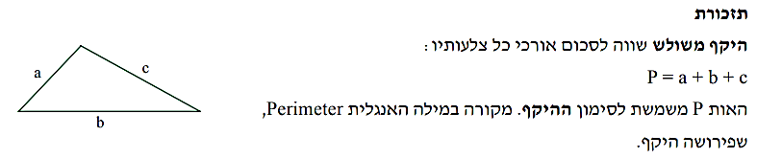
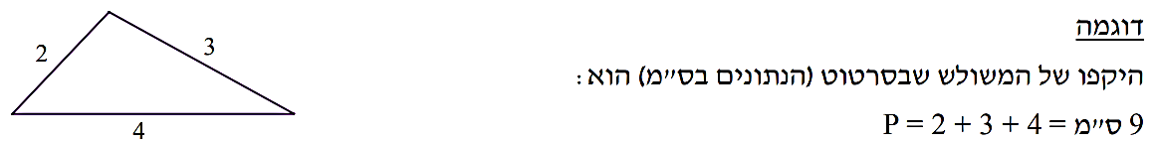

Slide 13
יחידה ראשונה
היקפים של צורות גיאומטריות
היקף משולשים
ב. משפט פיתגורס

Slide 14
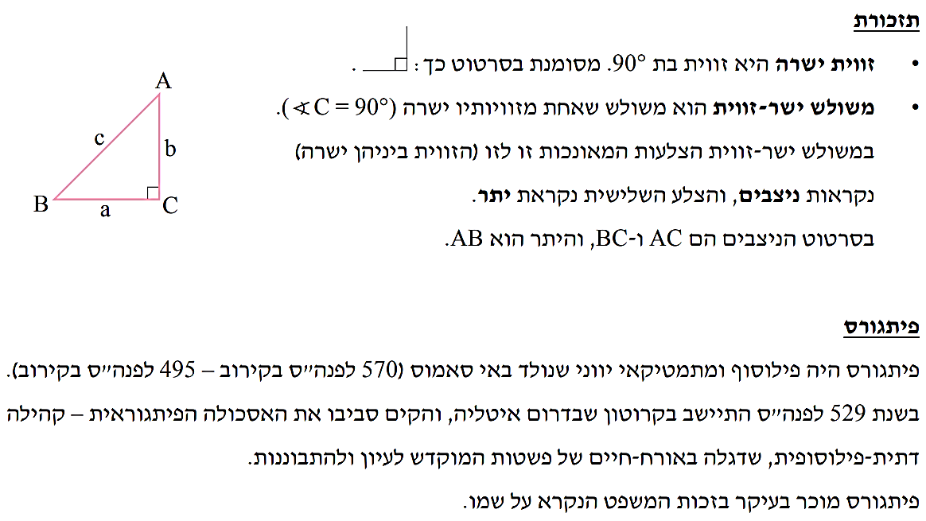


Slide 15
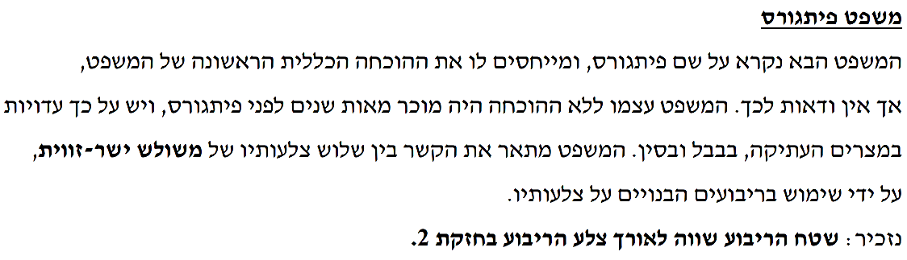

Slide 16
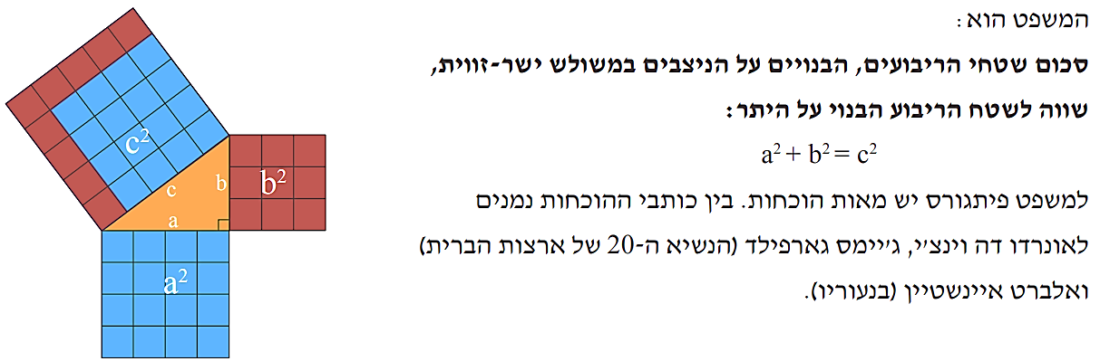
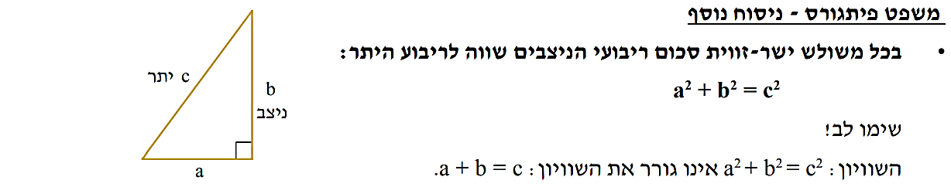

Slide 17
דוגמאות פתורות
עמודים 8-9

Slide 18
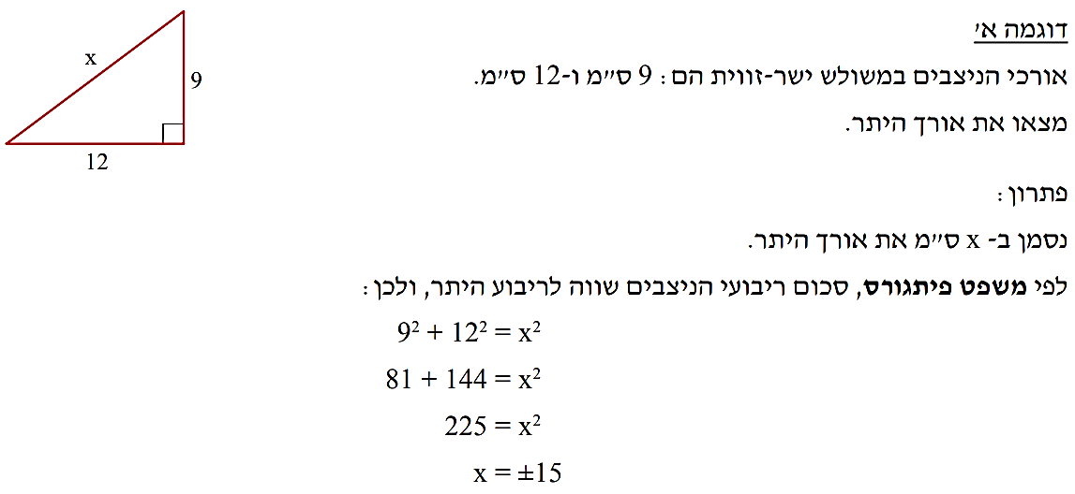

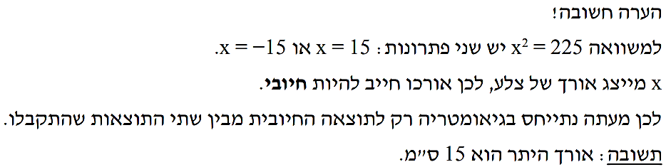

Slide 19
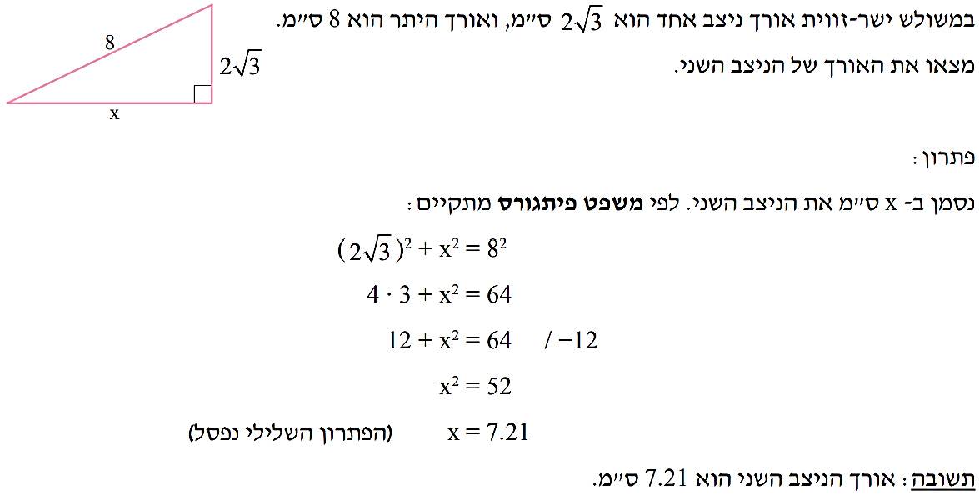

Slide 20
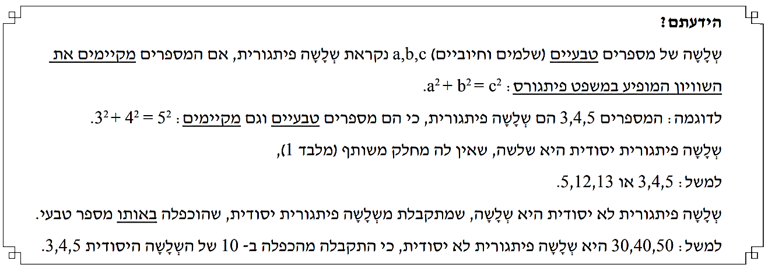


Slide 21
יחידה ראשונה
היקפים של צורות גיאומטריות
היקף משולשים
ג. היקף משולשים עם משפט פיתגורס

Slide 22
דוגמה פתורה
עמודים 10-11

Slide 23
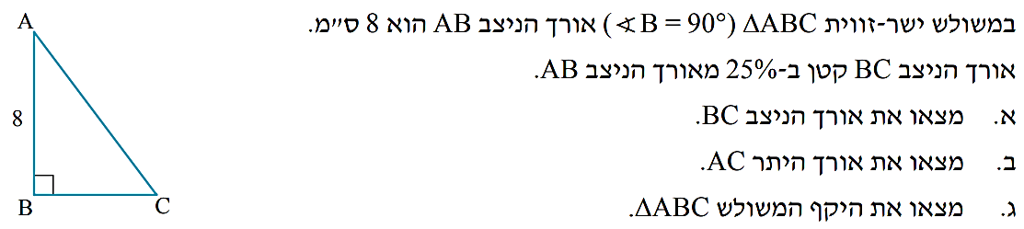
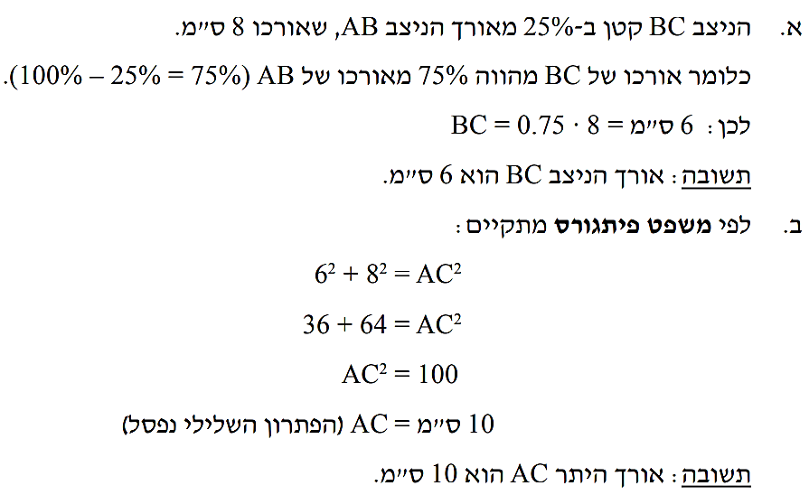

Slide 25
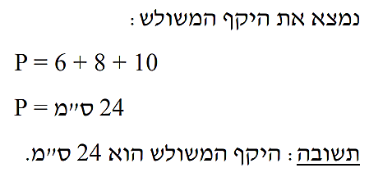

Slide 26
דוגמה פתורה
עמוד 12

Slide 27
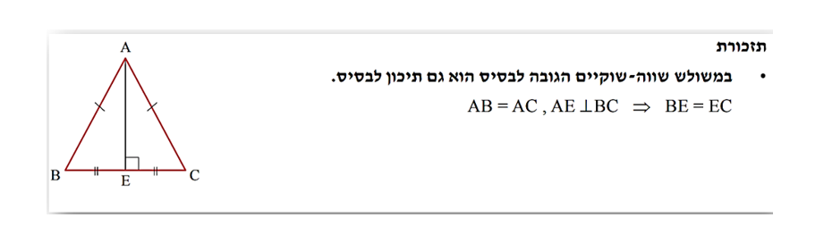

Slide 28
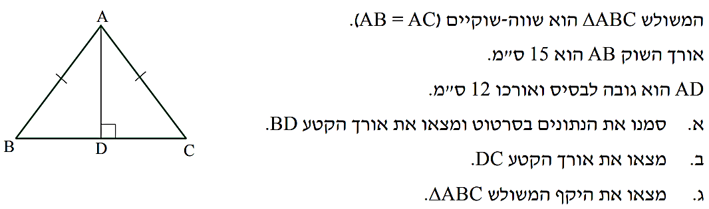
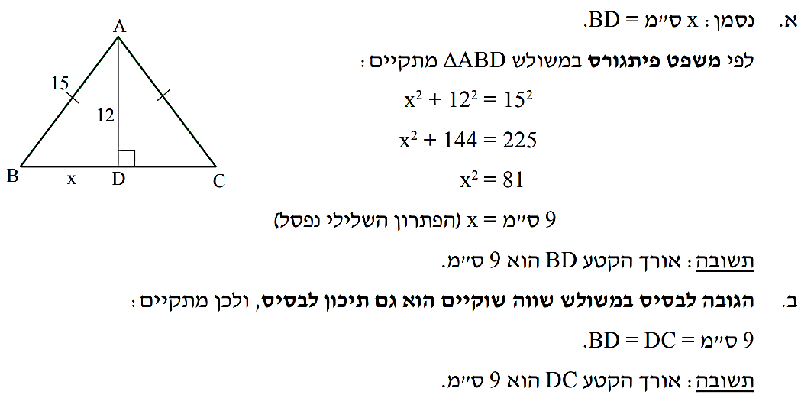

Slide 29
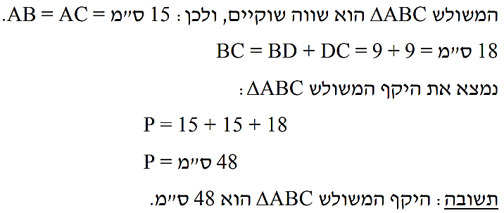

Slide 30
דוגמה פתורה
עמוד 14

Slide 31
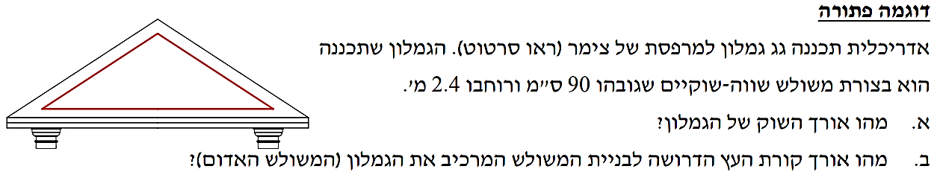
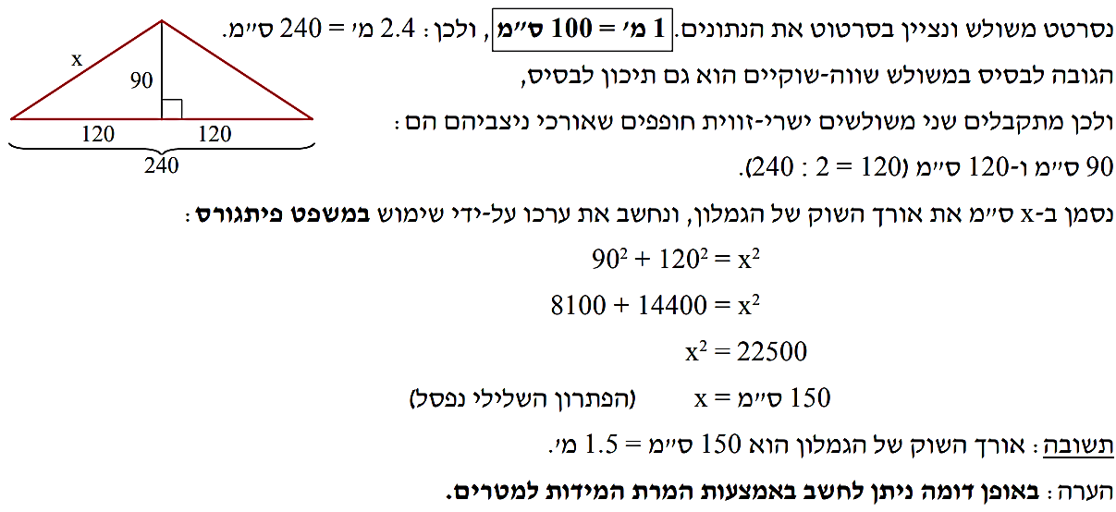


Slide 32
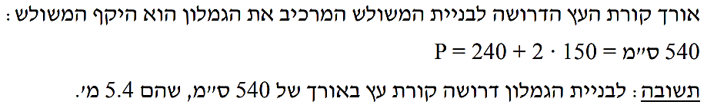


Slide 33
יחידה ראשונה
היקפים של צורות גיאומטריות
היקף מרובעים

Slide 34
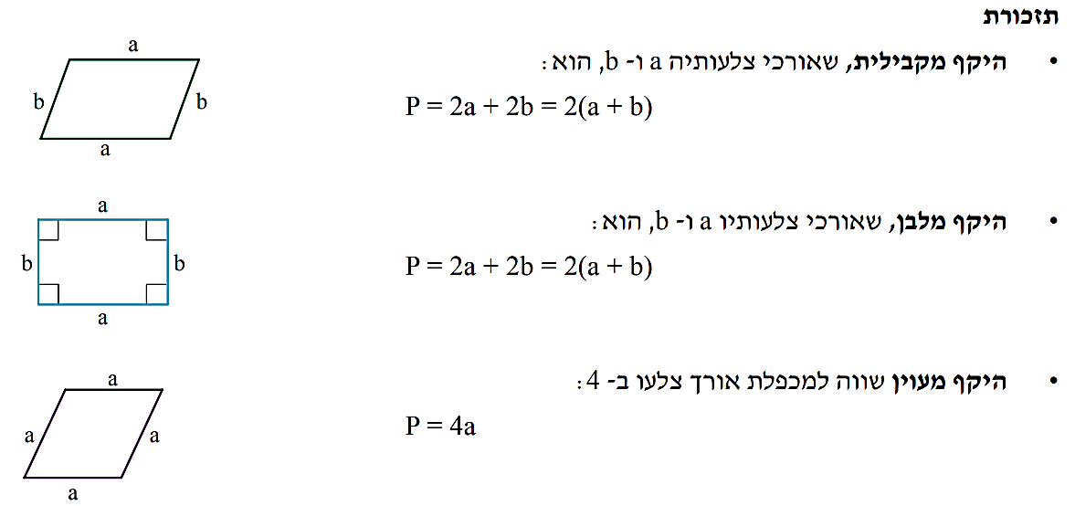

Slide 35
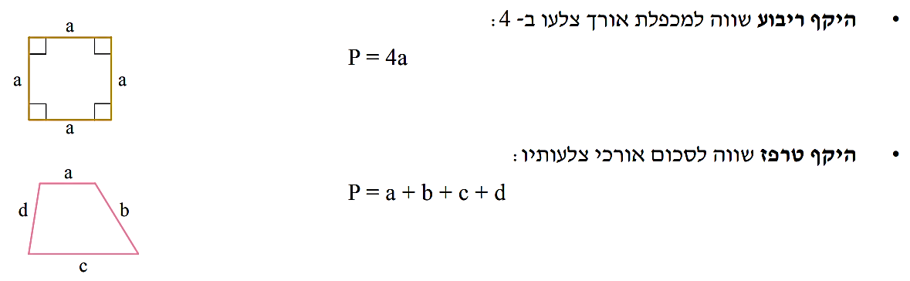

Slide 36
דוגמה פתורה
עמוד 20

Slide 37
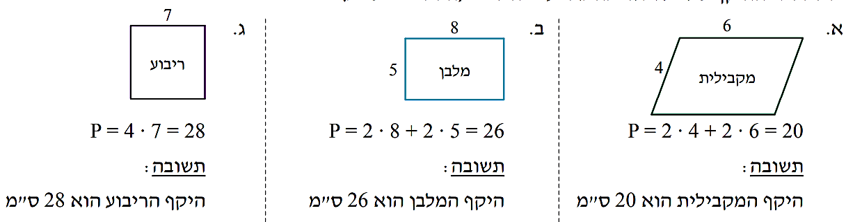

Slide 38
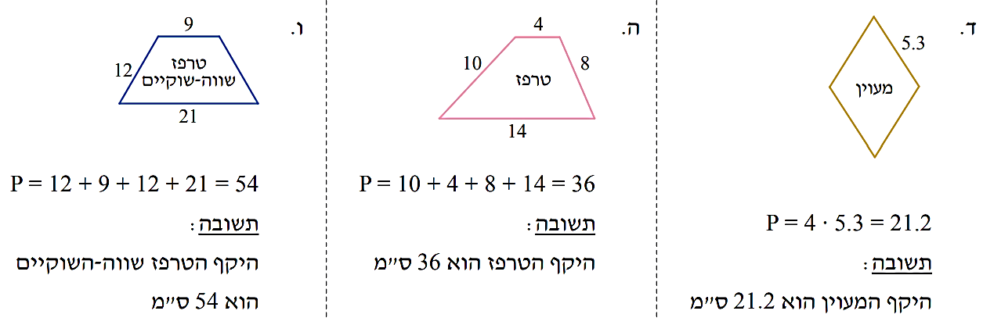

Slide 39
דוגמה פתורה
עמוד 22

Slide 40
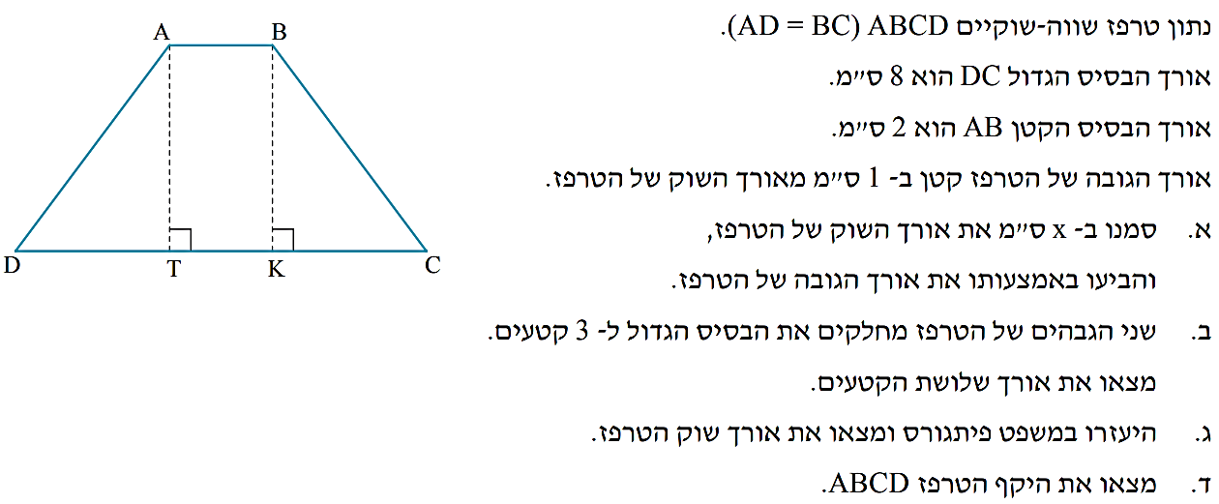
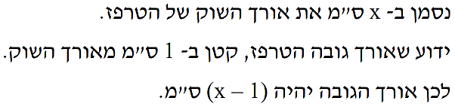

Slide 41
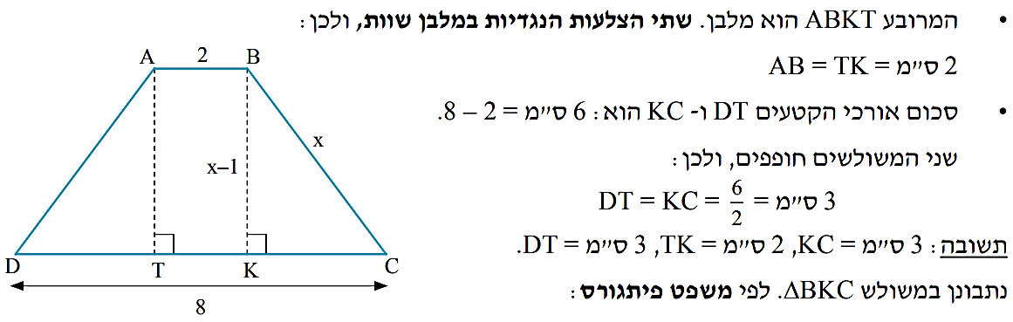

Slide 42
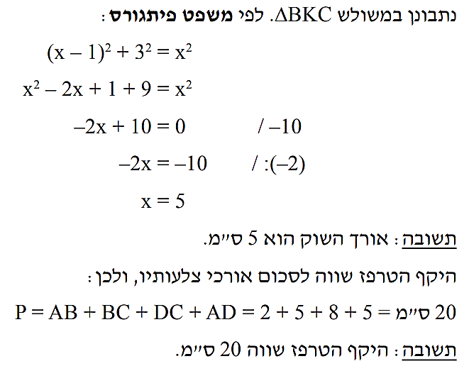
3
3
3

Slide 43
דוגמאות פתורות
עמודים 24-25

Slide 44
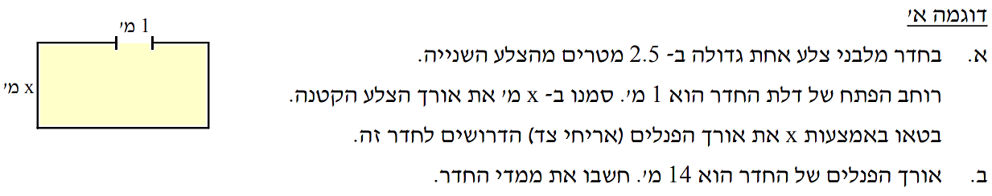
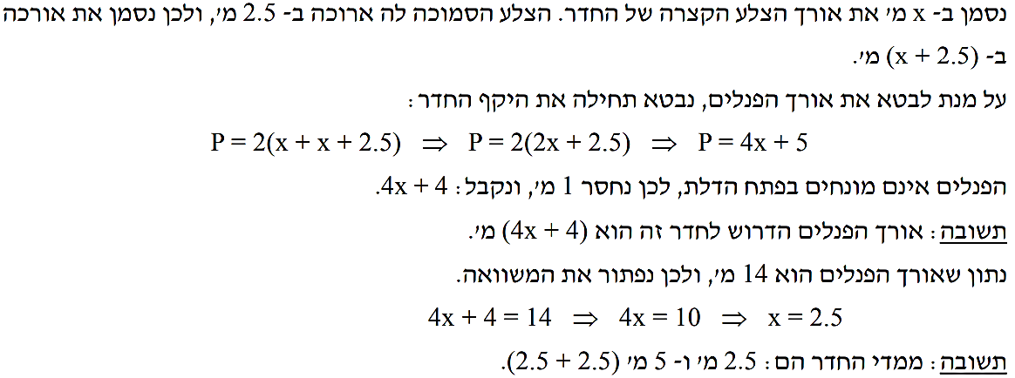

Slide 45
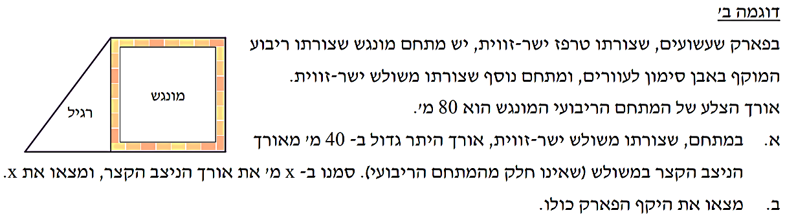
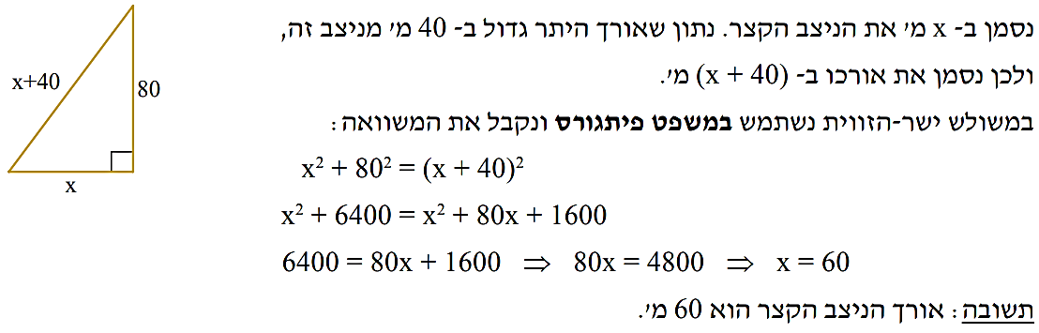


Slide 46
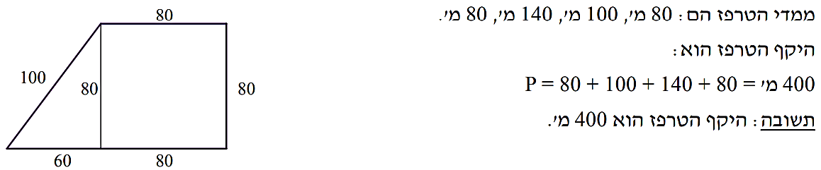

Slide 47
דוגמה פתורה
עמוד 32

Slide 48
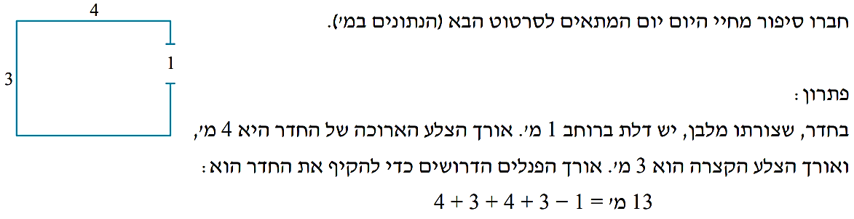

Slide 49
יחידה ראשונה
היקפים של צורות גיאומטריות
היקף מעגלים

Slide 50
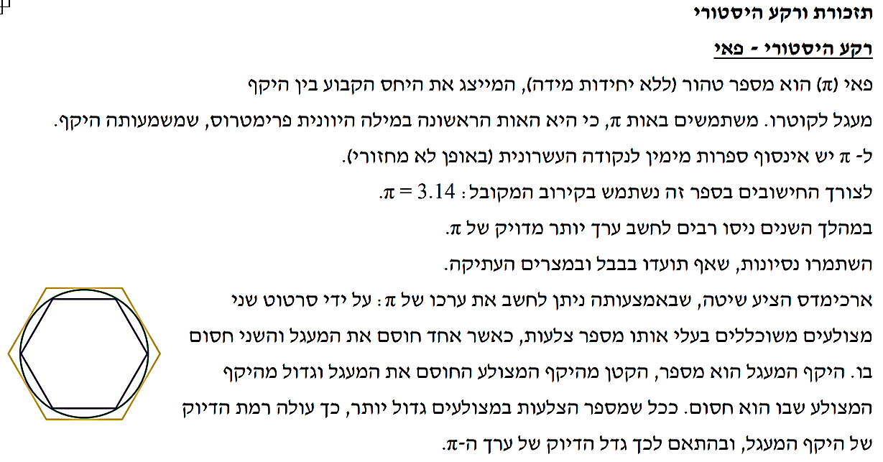


Slide 51
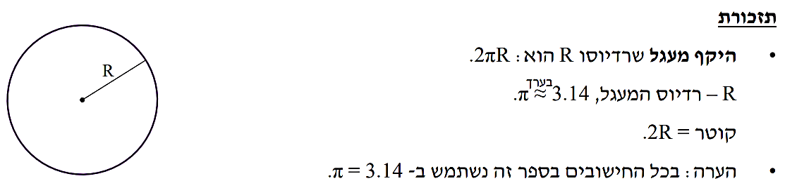

Slide 52
דוגמה פתורה
עמוד 34

Slide 53
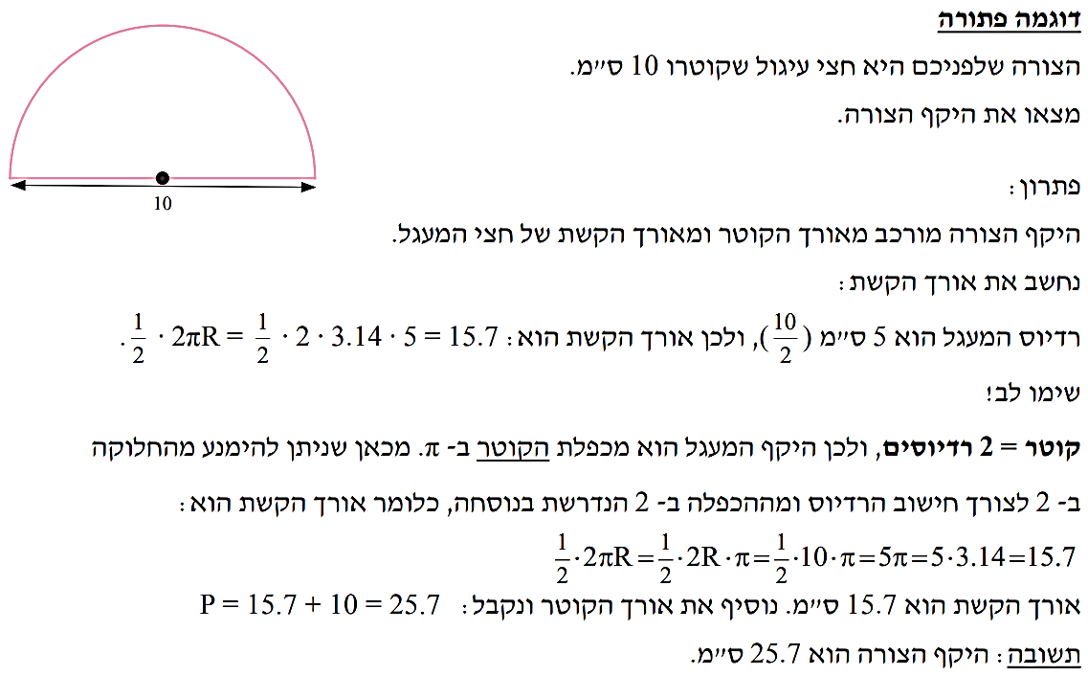
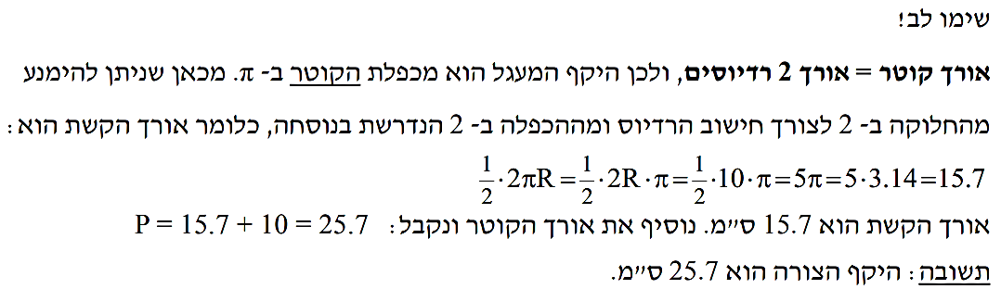

Slide 54
דוגמה פתורה
עמוד 35

Slide 55
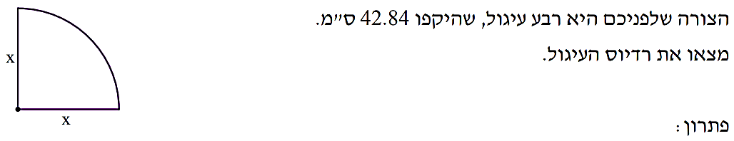
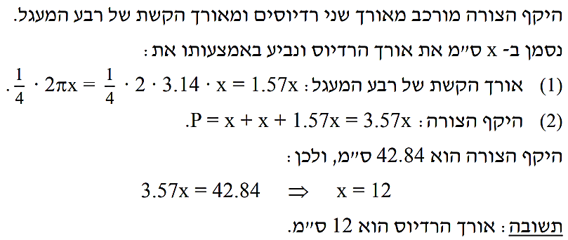

Slide 56
דוגמה פתורה
עמוד 36

Slide 57
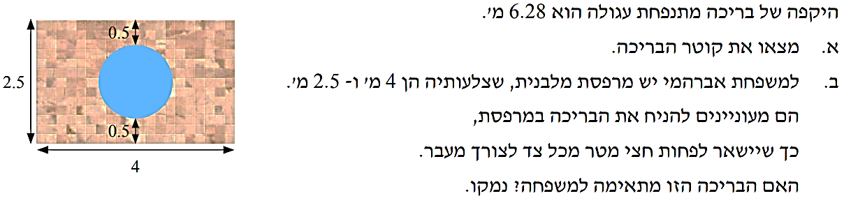

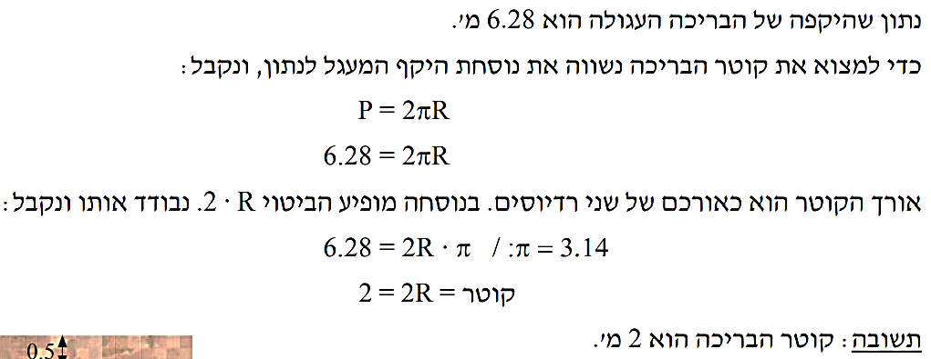

Slide 58
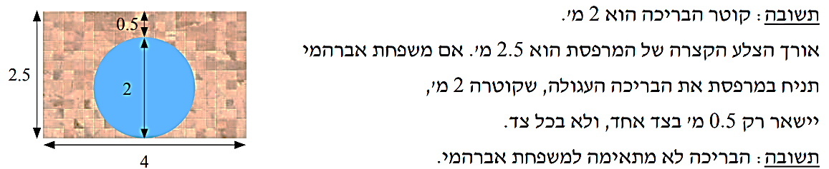

Slide 59
יחידה ראשונה
היקפים של צורות גיאומטריות
היקף של צורות גיאומטריות מורכבות

Slide 60
דוגמה פתורה
עמודים 39-40

Slide 61
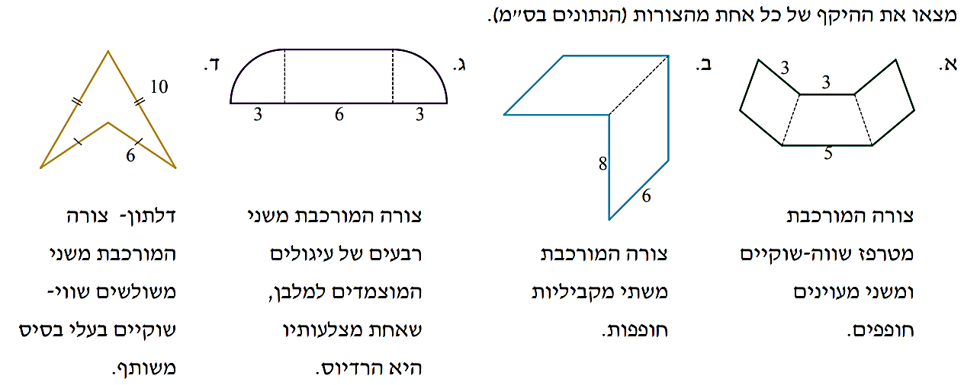
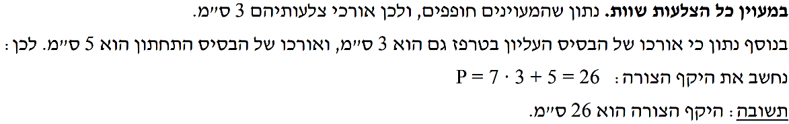

Slide 62
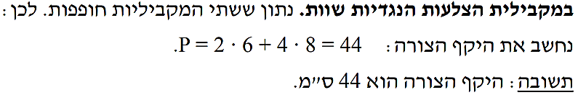

Slide 63


Slide 64


Slide 65
דוגמה פתורה
עמוד 42

Slide 66



Slide 67


Slide 68



Slide 69
יחידה ראשונה
היקפים של צורות גיאומטריות
השפעת השינוי בממדים על ההיקף
א. צורות מלבניות (כולל ריבועיות)

Slide 70
דוגמה פתורה
עמודים 47-48

Slide 71



Slide 72


Slide 73
יחידה ראשונה
היקפים של צורות גיאומטריות
השפעת השינוי בממדים על ההיקף
ב. צורות מעגליות

Slide 74
דוגמה פתורה
עמודים 51-52

Slide 75



Slide 76



Slide 77


Slide 78



Slide 79
יחידה ראשונה
היקפים של צורות גיאומטריות
היקף – השוואות ו/או קבלת החלטות

Slide 80
דוגמה פתורה
עמודים 55-56

Slide 81



Slide 83


Slide 84


Slide 85


Slide 86
דוגמה פתורה
עמוד 59

Slide 87



Slide 88


Slide 89


